Slide 1



FERIENANGEBOT
der Maria Montessori Grundschule Hausen
Sommer 2016
Sommer 2016
Maria Montessori Grundschule Hausen | Beim Fasanengarten 9 | 70499 Stuttgart Tel: 0711 / 216 57 -130
Fax: 0711 / 216 57 -140 | montessori@stuttgart.de| www.mmgh.de
© Alle Rechte vorbehalten

Slide 2

Sommer 2016
Liebe Eltern und liebe Kinder,
hier erhalten Sie/ihr nun das für die Sommerferien .
Wir wollen Ihnen und euch zunächst aber ein paar Grundstrukturen unserer Ferienkonzeption vorstellen, denn die Ferientage haben einen klaren und immer wiederkehrenden Ablauf. Das gibt Kindern Orientierung und Sicherheit.
Aktive Mithilfe
Neben allem Spiel und Spaß erwarten wir auch aktive Mithilfe der Kinder bei den anfallenden Aufgaben der Schule, zum Beispiel beim Tischdecken und Abräumen,
der Vorbereitung des Frühstücks, beim Kehren, bei der Versorgung der Tiere,
beim Wässern der Pflanzen oder dem Bearbeiten der Beete.
Sportangebote
In allen Ferienprogrammen ist Sport ein wichtiger Bestandteil. Damit wollen wir einen Beitrag zur Gesunderhaltung der Kinder leisten.
Außerdem ist die Maria Montessori Grundschule Hausen zertifizierte Schule mit sport- und bewegungserzieherischem Schwerpunkt. Wir führen diesen Teil des Ferienprogramms nicht mehr extra auf, da er im Grundsatz verankert ist.
Kontaktmöglichkeiten
Wichtige Telefonnummern finden Sie hier.
Mitarbeiterinnen und Mitarbeiter, die punktuell, also zeitlich begrenzt im Ferienprogramm helfen, stellen sich Ihnen und euch in einem kleinen Lebenslauf vor.
In der Broschüre liegt der herausnehmbare Ferienplan, den Sie/ihr an markanter Stelle aufhängen könnt, damit alle Eltern mitverfolgen können, was ihr Kind wohl gerade so macht.
Rückmeldung
Neben den Angebotssymbolen im Stundenplan finden Sie/ihr leere, weiße Kreisformen, in die Ihr positive, negative oder neutrale Smilys einzeichnen könnt. So könnt Ihr das jeweilige Angebot bewerten. Den Stundenplan werft Ihr bitte am Montag in der Folgewoche ausgefüllt in den Briefkasten der Schule. Es ist uns sehr wichtig, wie Ihrem Kind bzw. wie Dir das Programm gefallen hat, wie Du Dich betreut gefühlt hast und ob Dir das Essen geschmeckt hat. Nur so können wir uns gegebenenfalls auch verbessern. Daher ist es ganz wichtig, dass wir möglichst von jedem Kind diese Rückmeldung erhalten. Wichtig ist uns auch, neue Ideen für die Ferienbetreuung direkt von den Kindern zu erhalten. Auch neue Vorschläge sind also auf dem Rückmeldebogen zu unterbreiten. Gerne nehmen wir Anregungen der Kinder in unser Ferienprogramm auf.
FERIENANGEBOT

Slide 3


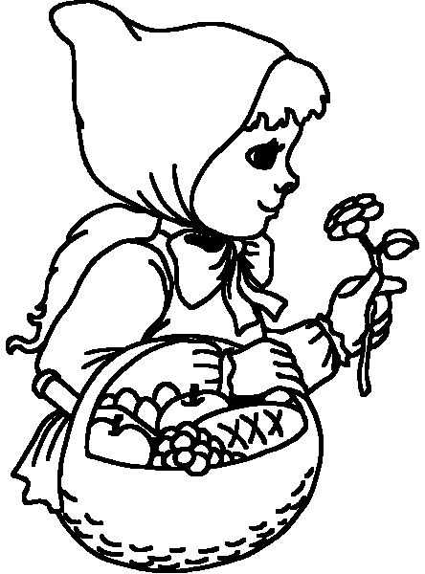


Fasching
Ostern
Pfingsten
Sommer
Herbst
Weihnachten
Unsere geplanten Ferienthemen für das Schuljahr 2015/16
(Änderungen vorbehalten):
Herbstferien – Alles, was fliegt!
Drachenbau
Papierflieger bauen
Flieger aus Depron
Flugmodelle aus Ton
Rund um die Fliegerei/Da Vinci
Besuch des Flughafens Stuttgart
Weihnachtsferien –
Rund um das Thema Märchen
Eine Märchenerzählerin erzählt:
Ulrike Krawczyk besucht uns
Wir schreiben eigene Märchen
Besuch eines Weihnachts-
märchens in Stuttgart
Faschingsferien – Fasching und Märchenillustration
Wir feiern Fasching
Wir illustrieren unsere Märchen
Ein Buchillustrator und eine Buchillustratorin helfen beim Illustrieren
Wir tonen Märchenfiguren für den Schulgarten

Osterferien - Rund ums Huhn
Unsere Hühner ziehen ins Hühnerhaus ein
Hühner aus Ton
Kochen mit Eiern
Besuch des Geflügelzüchtervereins Hausen
Pfingstferien – Rund um das Thema Bienen
Wir schleudern Honig und füllen unseren eigenen Honig ab
Wir üben ein Bienenmusical ein
Honigrezepte – einfach lecker
Wissenswertes über Bienen
Die Musikerin hilft uns beim Einstudieren des Musicals
Aufführung für Eltern und Gäste
Sommerferien – Die Indianer sind los
Wir bauen Tipis der besonderen Art
Indianer brauchen Pferde
Wir kochen auf Indianerart
Wir sehen Winnetou-Filme
Wenn Sie oder Ihr zu einem der Themen etwas Besonderes beitragen könnt,
lassen Sie uns / lasst uns das bitte wissen. Gerne nehmen wir Anregungen auf.

Slide 4








Sommer 2016
Angebotsbeschreibungen Sommerferien 2016. Woche 1:
Angebot: Indianer Info-Programm Betreuung: Hayri Kurt, Lena Stiehle, Anna Ornth, Simone Weiß, Gerd Fischer-Baudys Ort: verschiedene Orte | Zum Thema Indianer gibt es allerlei Spannendes zu erfahren: Wie haben Indianer gelebt? Was für Bräuche hatten sie? Gibt es heute noch Indianer? Wie waren sie gekleidet? Zum Beginn der Sommerferien werden wir einige Fragen klären, Geheimnisse lüften und hoffentlich das ein oder andere Kind zum Staunen bringen.
Angebot: Zeitung Betreuung: Hayri Kurt Ort: Computer Raum | In diesem Angebt werden die Kinder gezielt Aufgaben eines Reporters übernehmen und die Kinder und Fachkräfte interviewen. Hayri Kurt wird begleitend dabei sein und später dann eine Ferienzeitung mit den Kindern errstellen und duplizieren. Dadurch können die Kinder, die nicht in der Ferienbetreuung sind, das Programm, den Alltag und das Feeling nachlesen.
Angebot: Mode Betreuung: Emelina Michels Ort: Verschiedene Orte | Emelina Michels studiert Mode-Design und wird mit den Kindern eine Indianer-Weste nähen und sie anschließend bedrucken. In einer kleinen Modeschau können die großen und kleinen Modedesigner dann ihre Stücke präsentieren.
Angebot: Pfeil und Bogen Betreuung: Hayri Kurt Ort: Grüner Raum / draußen | Perfekt passend zum Thema Indianer ist der Bau von Pfeil und Bogen. Dabei können die Kinder in eine Zeit zurückkehren, in der aus alltäglichen Dingen Werkzeuge bzw. in diesem Fall Jagdwaffen gebaut wurden. Bei der großen Indianerfeier am 05.08. können die Kinder versuchen eine Zielscheibe zu treffen.
Angebot: Sockenpferd Betreuung: Lena Stiehle Ort: Roter Raum / draußen | Abgenutzt und ungeliebt liegen einzelne oder kaputte Socken oft in Schränken. Dabei kann man noch so viel Spaß mit ihnen haben! Passend zum Thema Indianer werden aus diesen Socken bunte und lustige Sockenpferde. Beim Indianerfest reiten die Pferde durch einen Parcours um die Wette.
Angebot: Masken Betreuung: Anna Ornth, Simone Weiß Ort: Gelber Raum / draußen | Eine professionelle Indianer-Bemalung will geübt sein! Lernmaterial findet sich bei Frau Ornth und Frau Weiß, die mit Tipps und Tricks bei der Erstellung und Bemalung der Masken unterstützen.
Angebot: Instrumentenbau Betreuung: Gerd Fischer-Baudys, Patrick Schmidt Ort:Werkraum / draußen | Solange es Menschen gibt, wurde musiziert. Flöten aus Knochen oder später aus Ton wurden bei den ältesten menschlichen Knochen gefunden. Wir werden versuchen einige dieser antiken Instrumente nachzubauen und darauf spielen zu lernen.
Angebot: Ausflug: GPS-Tour Betreuung: Hayri Kurt, Lena Stiehle, Anna Ornth, Simone Weiß, Gert Fischer-Baudys | Am Dienstag, den 02.08. begeben wir uns auf eine Tour mit noch unbekanntem Ziel. Mit Hilfe von Landkarten und GPS Geräten werden wir uns auf den Weg machen und womöglich einen Schatz finden?! Lasst euch überraschen!
4

Slide 5


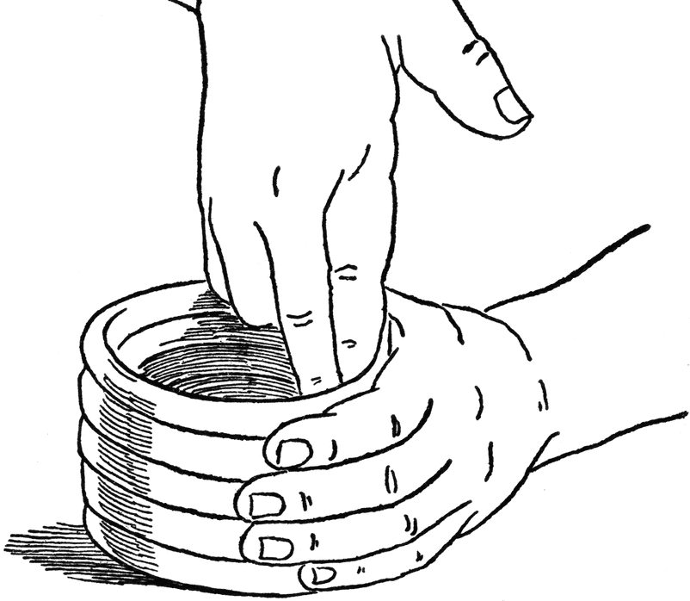




Sommer 2016
Angebotsbeschreibungen Sommerferien 2016. Woche 2:
Angebot: Schulbauernhof Betreuung: Gert Fischer-Baudys, Simone Weiß Ort: SBH Zukunftsfelder | Die Kinder haben die Möglichkeit in zwei Gruppen zwei Tage lang auf dem Schulbauernhof zu verbringen. Beim misten, melken und Tiere streicheln können die Kinder das Leben und die Freiheit der Indianer fühlen.
Angebot: Traumfänger Betreuung: Anna Ornth Ort: roter Raum | Riten und Mythen haben in der indianischen Kultur einen besonderen Stellenwert. Mit einem Traumfänger werden böse Träume gefiltert und erreichen nicht den Menschen. Ob es funktioniert können die Kinder nach dem Basteln selbst herausfinden.
Angebot: Tonen Betreuung: Lena Stiehle Ort: Werkraum | Die Kinder dürfen sich aus Ton und bunter Glasur einen tollen Indianerschmuck designen. Jeder darf auf seine Weiße kreativ sein und seiner Vorstellungskraft freien Lauf lassen.
Angebot: Stirnbänder Betreuung: Anna Ornth Ort: Werkraum / draußen | Wirklichen Indianern bei uns zu begegnen ist unwahrscheinlich, aber ihre Traditionen erleben ist möglich. Deshalb basteln wir bunte Stirnbänder. Eure Kreativität und Fantasie ist grenzenlos.
Angebot: Leseclub Betreuung: Lena Stiehle Ort: gelber Raum | Zeit um zur Ruhe zu kommen und bei bunten Geschichten über Indianer zu lernen, findet sich im Angebot „Leseclub“. Die Kinder dürfen es sich bequem machen und sich durch eine Kiste von Büchern schmökern.
Angebot: Tipi Betreuung: Essert-Lehn Ort: draußen | Mit Helga Essert-Lehn kommt eine Künstlerin an die Maria-Montessori-Schule, die mit den Kindern ein Tipi aus Stöcken, Ästen und ähnlichen Naturmaterialien entwerfen, bauen und künstlerisch gestalten wird.
Angebot: Ausflug: Wald gestalten Betreuung: Gerd Fischer-Baudys, Simone Weiß. Lena Stiehle, Anna Ornth Ort: Silberwald Sillenbuch | In einem Waldstück bei Degerloch gibt es so einiges zu entdecken. Gemeinsam mit Pädagogen der stjg können die Kinder den Wald entdecken und sich mit kleinen Kniffs und Tricks mit Land-Art künstlerisch austoben. Teamarbeit und Kreativität ist gefragt.
5

Slide 6






Sommer 2016
Angebotsbeschreibungen Sommerferien 2016. Woche 6:
Angebot: Mosaik Betreuung: Frauke Löffler, Anna Ornth Ort: verschiedene Orte | Mit Frauke Löffler kommt uns in dieser Woche eine Mosaik-Künstlerin besuchen, die nicht nur den Schulhof verschönern, sondern auch den Kindern ihre Kunst nahe bringen wird.
Angebot: Seifenkiste Betreuung: Hayri Kurt, Gert Fischer-Baudys Ort: Computer Raum | Man nehme Holz, einen alten Kinderwagen, handwerkliches Geschick und formt eine Seifenkiste, die in einem kleinen Rennen ausprobiert werden kann. Das verspricht großen Spaß! Zudem werden hier keine gewöhnlichen Seifenkisten gebaut sondern solartechnische Elemente mit einbezogen. Seid gespannt!
Angebot: Trickfilm Betreuung: Patrick Schmidt Ort: Computer Raum | Wir erstellen mit dem Computer lustige Animationen bzw. kleine Trickfilme. Dabei werden die Kinder nebenbei auf spielerische Weise an Grundkonzepte der Computerprogrammierung heran geführt.
Angebot: Fotostory Betreuung: Lena Stiehle Ort: Roter Raum / draußen | Eine Gruppe von Kindern darf sich eine kleine Geschichte ausdenken. Dabei können bspw. Themen aus ihrem Alltag eine Rolle spielen. Am Nachmittag wird diese Geschichte anschließend szenerisch festgehalten. Anschließend werden Texte für Sprechblasen geschrieben. Die entstandenen Geschichten kommen dann in unsere Ferienzeitung.
Angebot: Sport und Bewegung Betreuung: Simone Weiß Ort: Turnhalle | Sport und Bewegung ist als Ausgleich für die Kinder sehr wichtig, deshalb werden wir verschiedene sportliche Aktivitäten mit den Kindern machen. Bei Fußball, Bankball, Völkerball, Feuer, Wasser, Sturm… ist für jeden etwas dabei!
Angebot: Ausfug: Wasserspiele Killesberg Betreuung: Simone Weiß, Lena Stiehle | Der Killesberg beinhaltet neben einem wunderschönen Park und der Weißenhofsiedlung auch einen tollen Platz mit Wasserspielen, zu dem wir die Kinder gerne mitnehmen möchten. Dort ist genug Platz für Spiel und Spaß sowie für erholsames Flanieren und Picknicken.
6

Slide 7



Sommer 2016
Tagesablauf 1/2
Und nun zum konkreten Tagesablauf mit den entsprechenden Symbolen.
Im Plan selbst finden Sie dann nur noch das Symbol, keine weiteren Erklärungen mehr.
Offener Beginn - 8.00 Uhr bis 9.00 Uhr
Die Kinder kommen nach und nach an. Hier haben sie Zeit, sich zu unterhalten, etwas zu spielen oder noch etwas zu träumen. Der Küchendienst bereitet das Frühstück für die Allgemeinheit vor.
Frühstück - 9.00 Uhr bis 10.00 Uhr
Wir versuchen den Kindern möglichst immer ein gesundes und obsthaltiges Frühstück zu servieren, denn die gesunde Ernährung Ihres Kindes liegt uns am Herzen. Aber es gibt einmal in der Woche auch einen Nutellatag bzw. einen Marmelade- oder Honigtag. Gegen Ende des Frühstücks wird den Kindern der Tagesablauf vorgestellt. Die Finanzierung obliegt im vollen Umfang dem Förderverein der Schule. Wir freuen uns, wenn Eltern diesen gezielt mit einer finanziellen Spende unterstützen (Spendenkonto Förderverein der Maria Montessori Grundschule Hausen, IBAN: DE22600501010005933732
BIC: SCLADEST600 Kennwort Schulfrühstück). Auch Sachspenden sind möglich. Kinder bringen entsprechende Wunschlisten mit nach Hause.
MultiKultiphase 1 - 10.00 Uhr bis 11.30 Uhr
MultiKultiphasen nennen wir alle Zeiten, in denen sich die Kinder mit einem bestimmten Thema auseinandersetzen, sei es aus der Kunst, beim Schreiben, hinsichtlich technischer bzw. geschichtlicher Themen oder auch beim Kochen oder Backen. Zwei solcher Phasen hat der Ferientag.
Einmal von 10.00 bis 11.30 Uhr und einmal von 14.00 Uhr bis 15.30 Uhr.
In der Regel bereiten die pädagogischen Fachkräfte für diese Phasen Angebote vor. Dabei wird es verschiedene Angebotsformen geben. Variante 1 sieht vor, dass die Kinder aus verschiedenen Angeboten wählen können, Variante 2 sieht vor, dass sich mehrere pädagogische Fachkräfte auf ein MultiKultiangebot einigen und dies dann mehrfach vorbereitet wird. So können alle Kinder das MultiKultiangebot durchlaufen. Jedes Angebot erhält ein entsprechendes Symbol. In den Sommerferien bieten wir sowohl die Variante 1 als auch die Variante 2 an.
Aufräumzeit und Tischdeckzeit - 11.30 Uhr bis 12.00 Uhr
Die Arbeitsräume werden so hinterlassen, dass am Nachmittag wieder neu gestartet werden kann. Der Tisch für das Mittagessen wird von den Kindern gedeckt.

Slide 8




Sommer 2016
Tagesablauf 2/2
Und nun zum zweiten Teil des Tagesablaufs mit den entsprechenden Symbolen.
Im Plan selbst finden Sie dann nur noch das Symbol, keine weiteren Erklärungen mehr.
Mittagessen: 12.00- 13.00 Uhr
Wir beziehen unser Essen von den Johannitern unter der Leitung von Herrn Wörner (Kontakt: siehe Broschürenrückseite). Wir versuchen gemeinsam mit Herrn Wörner einen abwechslungsreichen Speiseplan für Ihr Kind/für Dich zusammenzustellen. Wenn es dennoch einmal Grund zu Beanstandungen gibt, bitten wir um eine rasche Rückmeldung an einen pädagogischen Mitarbeiter bzw. eine pädagogische Mitarbeiterin bzw. direkt bei Herrn Wörner. Den Speiseplan entnehmen Sie/entnimmst Du bitte unserer Internetseite www.mmgh.de unter der Rubrik Ganztagesschule.
Silentium - 13.00 – 14.00 Uhr
Bei allem Trubel im Tagesablauf, benötigt Ihr Kind dringend auch einmal eine Zeit des Innehaltens. In dieser Zeit des Silentiums kann sich Ihr Kind an verschiedene Orte zurückziehen: Zum richtigen Schlafen oder Kassette hören in den Stilleraum, bei Entspannungsübungen in der Turnhalle, zum Lesen in den Lesebereich, zum Lustwandeln in den kleinen Garten hinter der Schule. Dort gibt es in den warmen Jahreszeiten Liegestühle für Kinder und Erwachsene sowie Decken, so dass dort auch gut geruht werden kann.
In dieser Zeit des Silentiums soll möglichst nicht gesprochen werden und wenn doch, dann nur sehr leise.
MultiKultiphase 2 - 14.00 – 15.30
Die Kinder beschäftigen sich wieder mit multikulturellen Angeboten.
Offenes Ende - 15.30 – 17.00 Uhr
Hier ist wieder Zeit zum Schwätzen, Spielen oder einfach nur Abhängen.
Denn das muss schließlich auch mal sein.
Und schon ist wieder ein toller Ferientag vorbei!
Frühbetreuung
Bei entsprechendem Bedarf ist eine Frühbetreuung im nächsten Schuljahr möglich. Bitte melden Sie sich diesbezüglich bei Frau Marek.
8

Slide 9
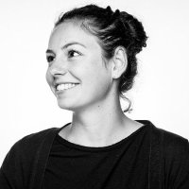
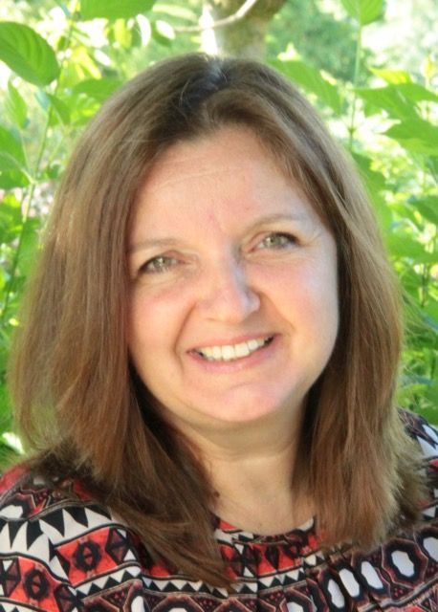
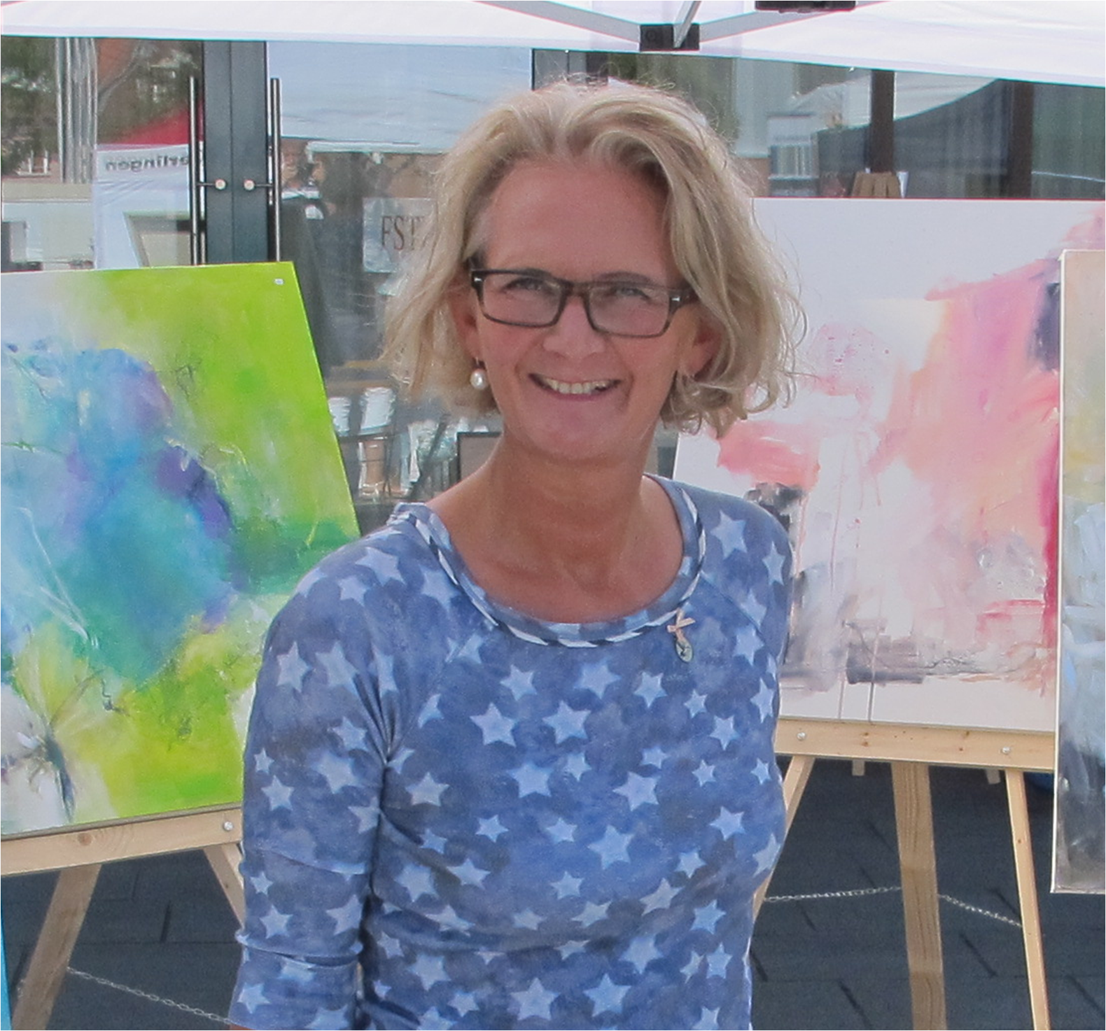
Sommer 2016
Kurzvorstellung unserer Experten
Emelina Michels
Emelina Michels, 24, gebürtige Römerin und adoptiv-Schwäbin, studiert Modedesign im 6. Semester an der Burg Giebichenstein Kunsthochschule in Halle. Im Studium legt sie ihren Fokus auf Funktions- und Sportbekleidung und absolviert mehrere Praktika:
Zunächst am Stadttheater Konstanz im Kostümbild, in Paris bei einer finnischen Modedesignerin und zuletzt in Herzogenaurach bei der adidas Group in der Abteilung Kids. Im Ferienprogramm wird Sie mit den Kindern Indianer-Westen nähen und bedrucken.
Essert-Lehn
Helga Essert-Lehn ist freischaffende Künstlerin, Kunsttherapeutin und Dozentin für Lehrerfortbildungen und Schülerveranstaltungen an der Landesakademie für kulturelle Bildung Schloss Rotenfels. Zahlreiche Ausstellungen, Kunst am Bau und im öffentlichen Raum, sowie ihr Schulprojekt „Artist in School“ an Karlsruher Schulen sind Inhalte ihrer Arbeit.
Frauke Löffler
Seit 2008 hat Frauke Löffler die Mosaikkunst für sich entdeckt. Sie arbeitet und experimentiert in Ihrer Werkstatt in Stuttgart-Weilimdorf sehr viel damit. Ursprünglich kommt sie aus dem Bereich der Mode. Hier lernte sie sich künstlerisch und kreativ auszudrücken. Diese Gabe wurde schnell auch auf die Leinwand und mit der Mosaikkunst auf andere Oberflächen gebracht.

Slide 10
Sommer 2016
Kontaktdaten Betreuungskräfte
Name | Telefonnummer | E-Mail
Miriam Marek | 0176 / 909 763 97 | miriam.marek@mmgh.de
Hayri Kurt |  | hayri.kurt@mmgh.de
Gerd Fischer-Baudys | Keine Mobilfunknummer | gerd.fischer@mmgh.de
Lena Stiehle | 0176 / 909 799 58 | lena.stiehle@mmgh.de
Jochen Deppert | 0177 / 313 313 1 | Jochen.deppert@ Gesundheitsbande.de
Kontaktdaten Caterer (Mittagessen):
Name | Telefonnummer | E-Mail
Yves-Patrick Wörner | 0711 / 937 878 28 | yves-patrick.woerner@johanniter.de
Kontaktdaten unseres Hausmeisters
Name | Telefonnummer | E-Mail
Werner Blanz | 0151 / 194 184 42

